Slide 1
Laboratorio de Datos
Sesión 1
Cristhian Jaramillo
21 de febrero de 2023

Slide 2
Descripción de la sesión
Introducción
Logística de la clase
VCS
Git/GitHub
Códificación

Slide 3
Introducción
¿Por qué R?
Es de libre acceso.
Es el programa más usado en ciencias sociales.
Es actualizado constantemente por la academia y el sector privado.
Es flexible.
R es una ventana de entrada para aprender programación.

Slide 4
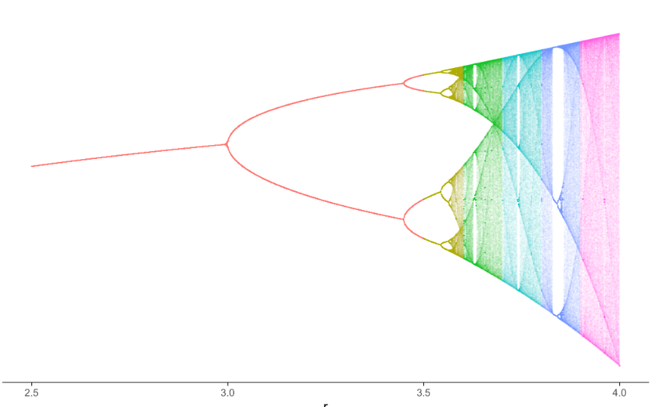
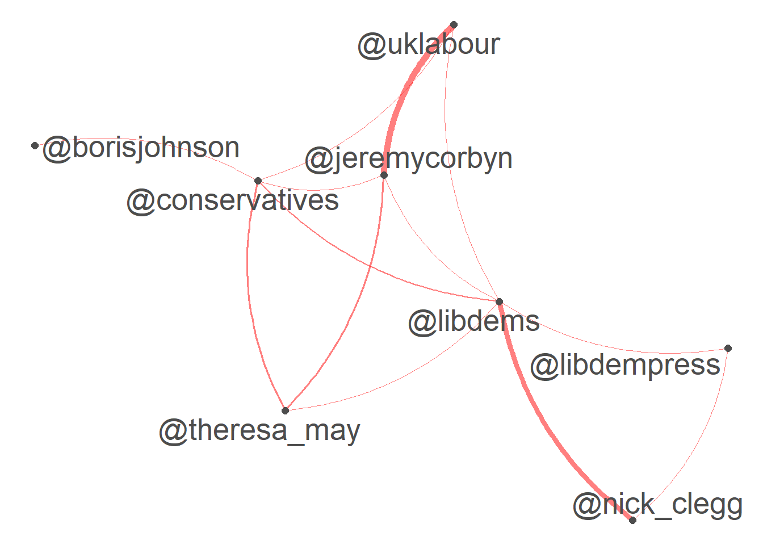
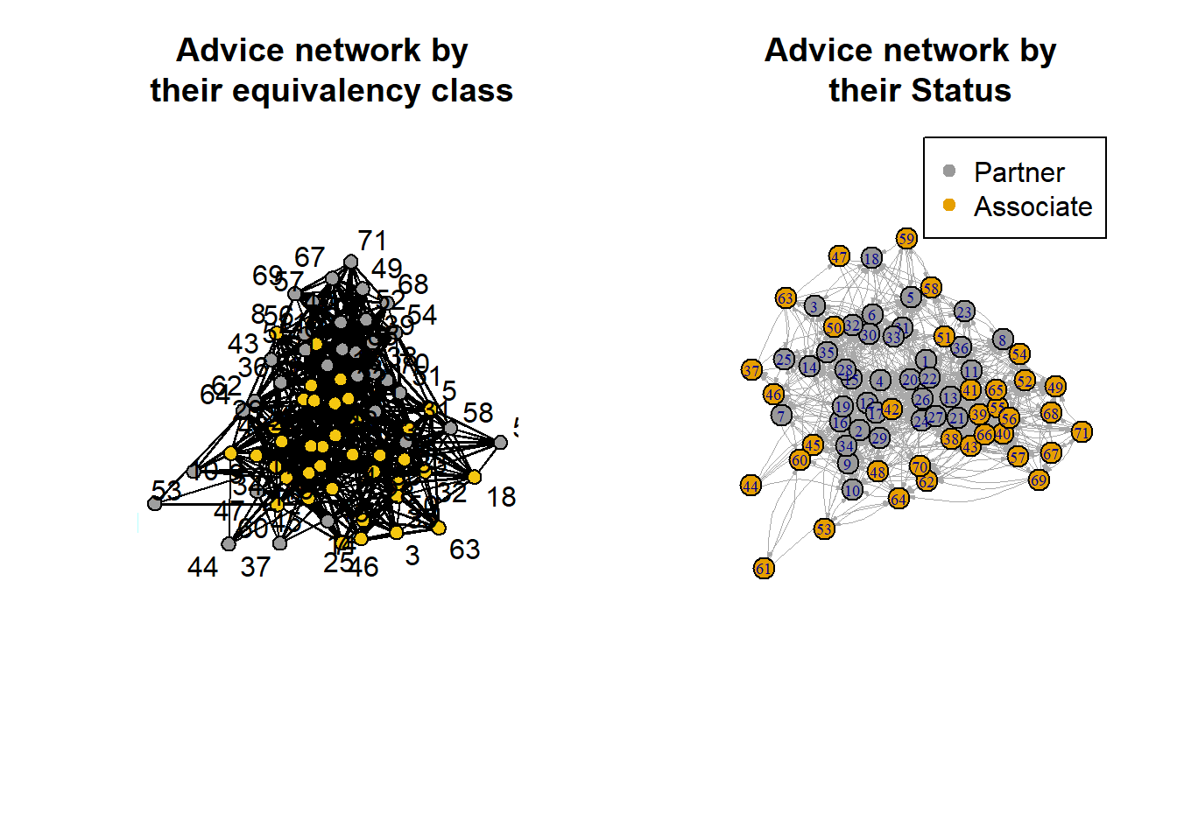
Introducción

Slide 5
Logística de la clase
Instalación de R, Rstudio y Git Bash
Tanto R, Rstudio y Git Bash son softwares de descarga libre.
R: https://www.r-project.org/
Rstudio: https://www.rstudio.com/products/rstudio/download/
Git Bash: https://git-scm.com/downloads

Slide 6
Version control system
Los VCS son claves cuando se trabaja con código de manera colaborativa.
Estos son especialmente útiles porque señala quien y cuando el código ha cambiado.
Gracias a su flexibilidad, los VCS también permiten revertir versiones anteriores del código

Slide 7
Git/GitHub
Tanto Git como GitHub son VCS. El trabajo de ambos permite el almacenamiento de código, documentación, guías, entre otros.
Existen otras opciones parecidas a GitHub como Mercurial y Subversion. Aunque, en Ciencias Sociales, el primero es el más común.

Slide 8
Git/GitHub
Creando un repositor en GitHub:
Ingresar a la cuenta de GitHub: https://github.com/
Cliquear en la sección superior derecha -> Repositorios -> Nuevo
Seleccionar un nombre. Por ejemplo: Clases.
Seleccionar la opción privada.
Añadir un archivo Readme.
Hacer click en crear.
Finalmente, el repositorio ya existe en GitHub.

Slide 9
Git/GitHub
Configurando Git Bash
Ahora es necesario sincronizar Git Bash con la cuenta GitHub.
Abrir la terminar de Git Bash.
Configurar el nombre de usuario en Git Bash:
git config --global user.name “Mi Nombre“
Configurar el email en Git Bash:
git config --global user.email tucorrreo@email.com
Ir al folder al que quieres almacenar el repositorio. Luego establecerlo con el comando cd.
cd C:\Users\Usuario\Documentos

Slide 10
Git/GitHub
Ahora se debe clonar el repositorio. Para ello, se debe ir a la página de GitHub, clickear en Código y copiar el URL.
Luego, ingresar el comando git clone
git clone https://github.com/cristhianjaramillo/LaboratoriodeDatos.git
En este punto, Git te pide tu usuario y contraseña
Es necesario también recordar algunos comandos:
git clone
git status
git add .
git commit –m “algún mensaje aquí”
git push
git pull

Slide 11
Codificación
Ahora veremos algunos problemas para iniciar R:
01-rmarkdown.Rmd
02-introducción.Rmd

